Slide 1
Jahreshauptversammlung
Freiwillige Feuerwehr Rossau
mit den Ortsfeuerwehren
Greifendorf, Hermsdorf, Moosheim, Rossau, Schönborn-Dreiwerden-Seifersbach
für das Jahr 2015

Slide 2
Jahresbericht der Gemeindewehrleitung
2015
OBM Steve Mucha, Gemeindewehrleiter

Slide 3
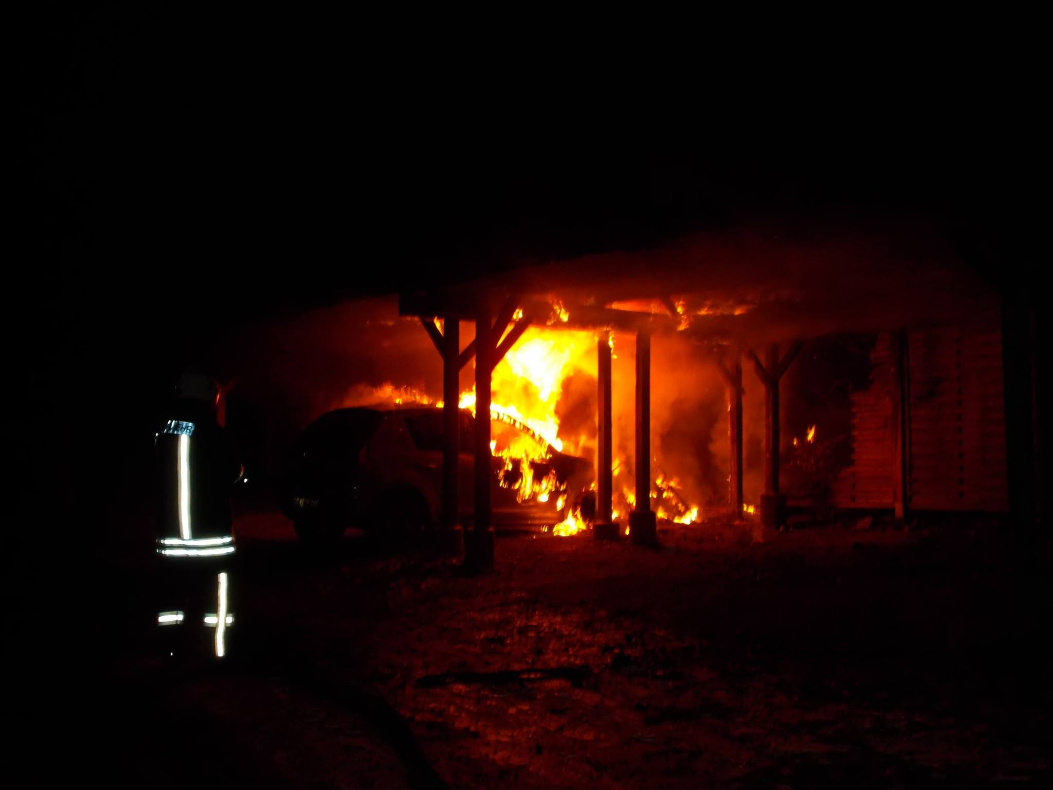
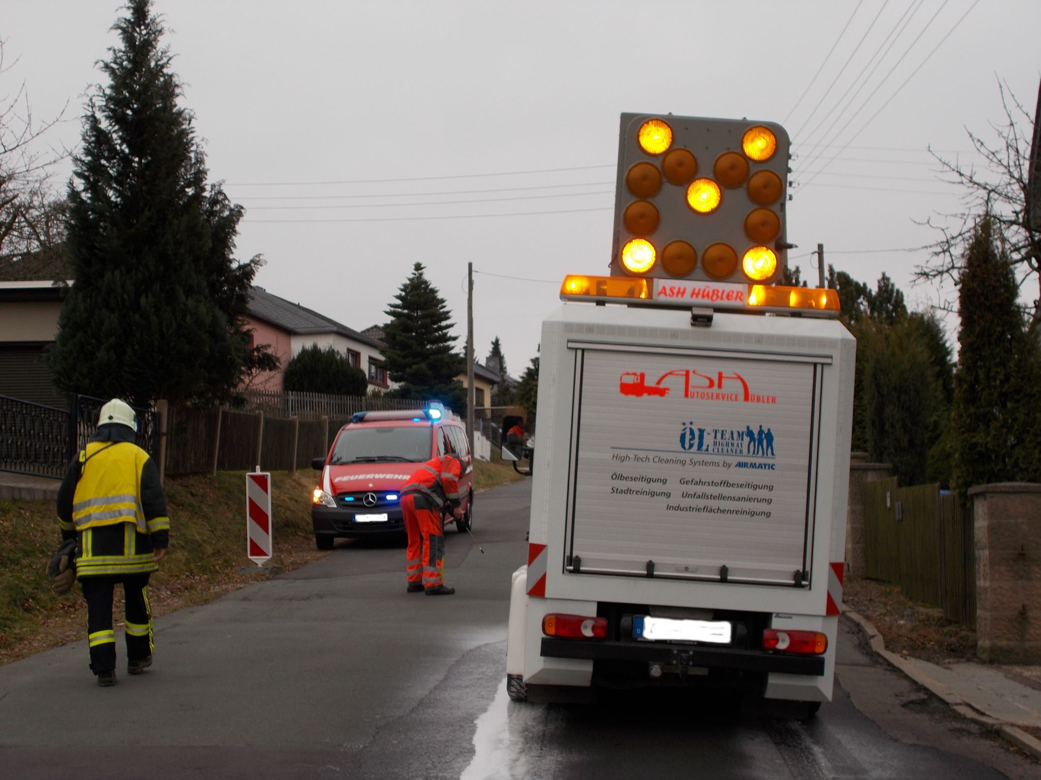
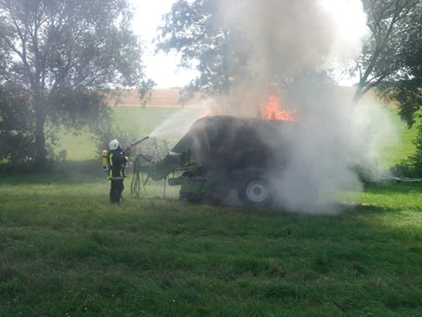
1. Einsatzgeschehen
Insgesamt: 19 Einsätze
2 überörtlich
9 Hilfeleistungen
6 Brände
2 Fehlalarmierungen
OBM Steve Mucha, Gemeindewehrleiter

Slide 4
1. Einsatzgeschehen
1.1 Einsatzhäufigkeit pro Ortsfeuerwehr
Greifendorf: 3 Alarmierungen
Hermsdorf: 5 Alarmierungen
Moosheim: 3 Alarmierungen
Rossau: 12 Alarmierungen (inkl. GW-G)
S-D-S: 8 Alarmierungen
OBM Steve Mucha, Gemeindewehrleiter

Slide 5
1. Einsatzgeschehen
OBM Steve Mucha, Gemeindewehrleiter
Ausbildung

Slide 6
2. Ausbildung
Insgesamt 3594 Stunden
3032 Stunden laufende Ausbildung
296 Stunden Kreisausbildung
266 Stunden Landesfeuerwehrschule
OBM Steve Mucha, Gemeindewehrleiter

Slide 7
2. Ausbildung
2.1 Laufende Ausbildung
OBM Steve Mucha, Gemeindewehrleiter

Slide 8
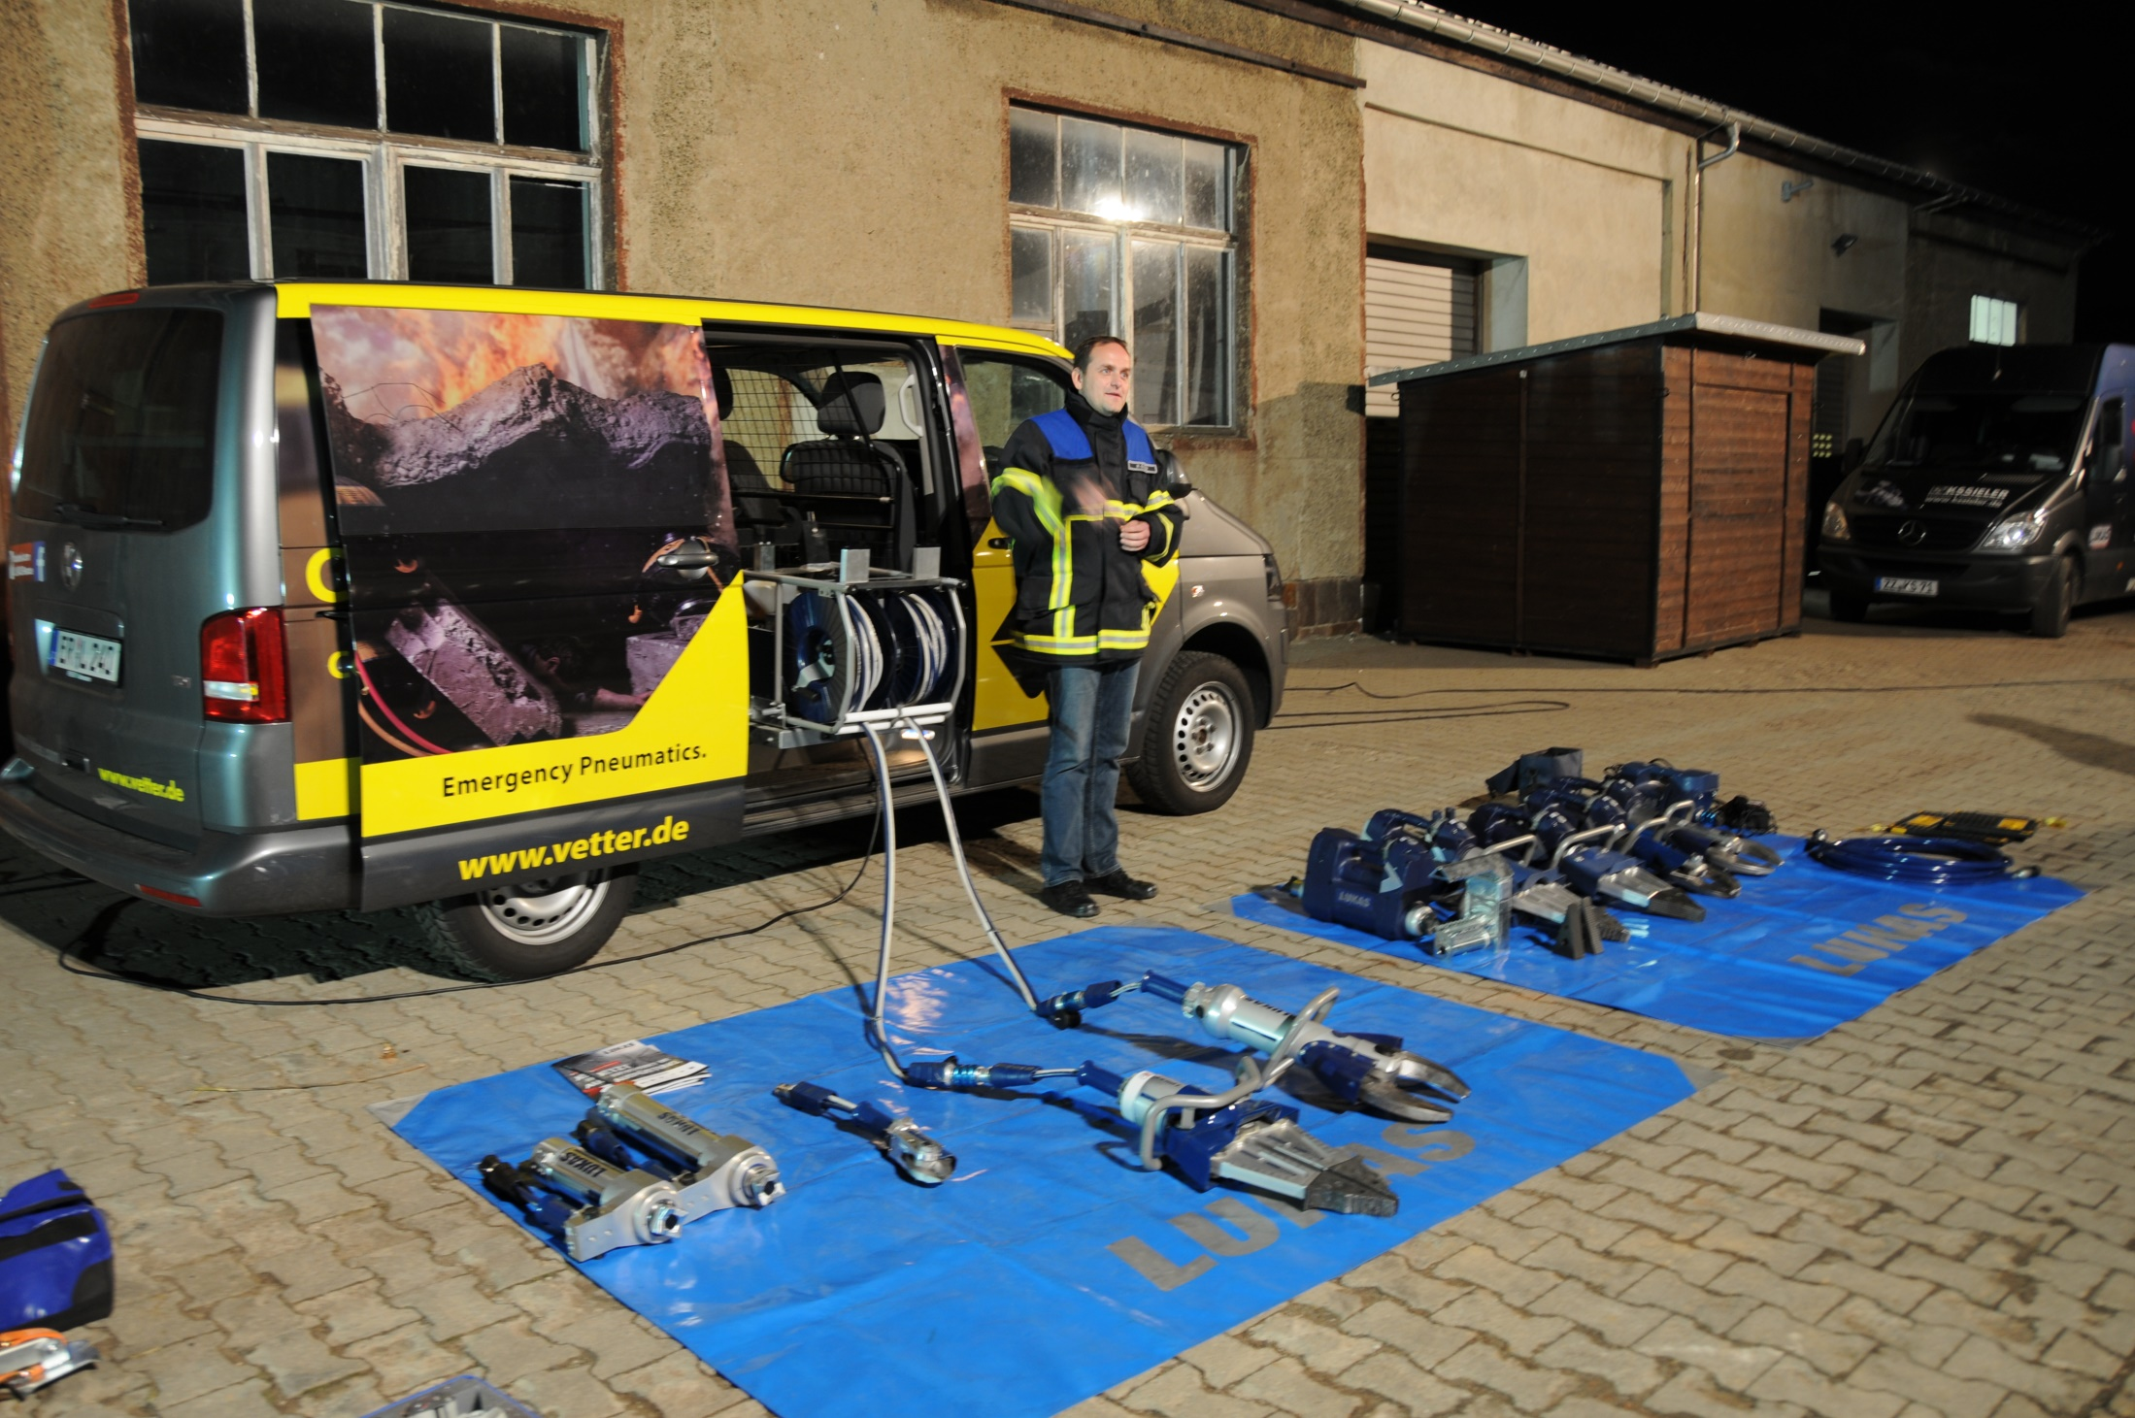
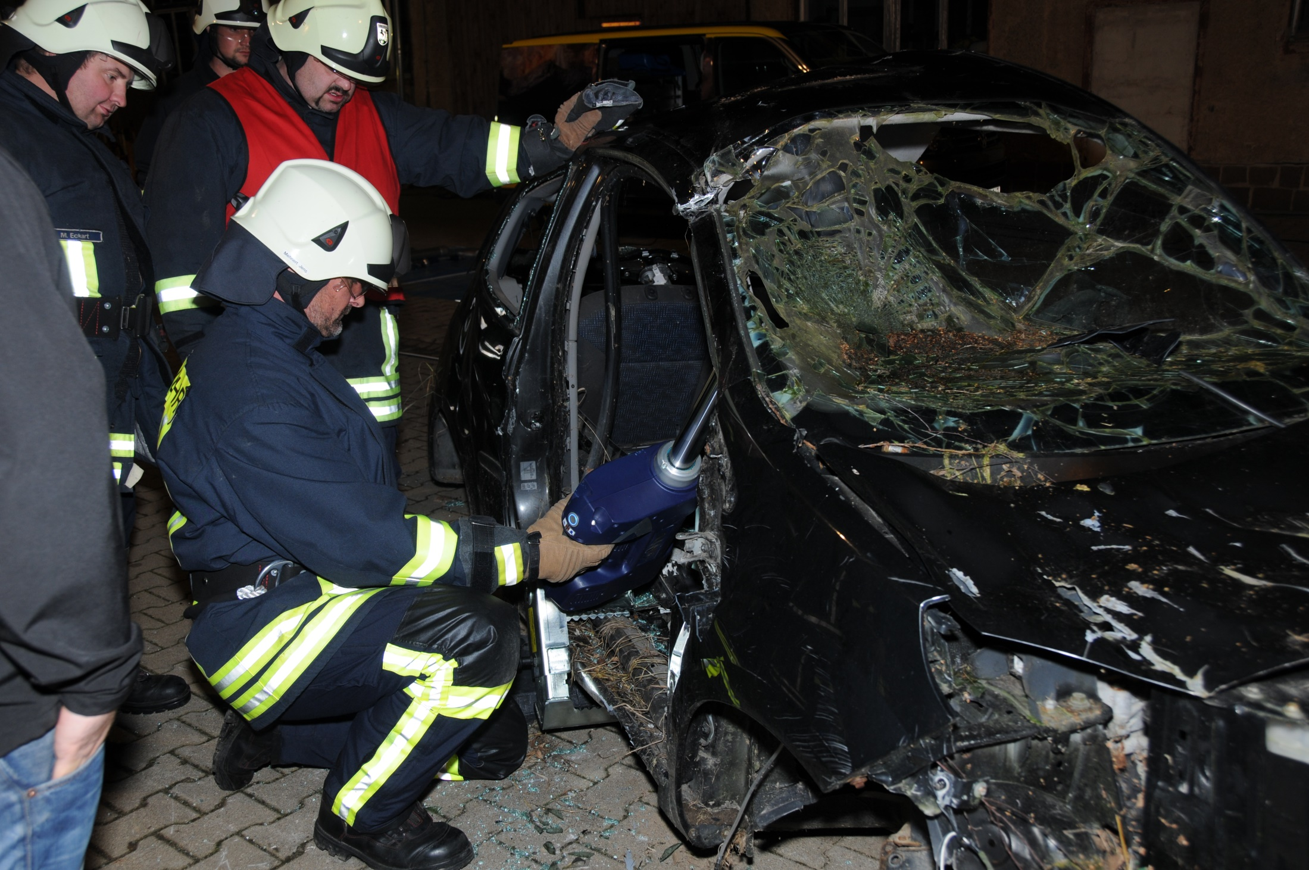
2. Ausbildung
2.2 Sonderausbildung
2 x Führungskräfteausbildung
Brände an elektrischen Anlagen
Brandursachenermittlung (ausgefallen)
Ausbildung hydr. Rettungsgerät (Rossau + SDS)
OBM Steve Mucha, Gemeindewehrleiter

Slide 9
2. Ausbildung
2.3 Kreisausbildung
1 Truppmann Teil I
2 Truppführer
1 Atemschutzgeräteträger
4 Gefahrstoffeinsätze- Grundlagen
3 BOS-Sprechfunk
1 Maschinist
1 Sicherheitsbeauftragter
OBM Steve Mucha, Gemeindewehrleiter

Slide 10
2. Ausbildung
2.4 Landesfeuerwehrschule
1 Gruppenführer
1 Zugführer
3 Leiter FFw
1 Seminar Atemschutz
1 Lagekartenführer Stab (über TEL)
OBM Steve Mucha, Gemeindewehrleiter

Slide 11
2. Ausbildung
OBM Steve Mucha, Gemeindewehrleiter
Personal ->

Slide 12
3. Personal
3.1 Stand per 31.12.2015
97 Aktive (davon: 7 Frauen)
31 ehemalig aktive in der Alters- u. Ehrenabteilung
17 Mitglieder in der Jugendfeuerwehr
6 Eintritte (2 von JF)
1 Wechsel in Alters- und Ehrenabteilung
OBM Steve Mucha, Gemeindewehrleiter

Slide 13
3. Personal
3.2 Wahlen
Gemeindewehrleitungswahl am 13.03.2015
Ortswehrleiterwahl in Greifendorf am 14.04.2015
Neuer OWL, Kamerad Marcel Grudda
Stellv. OWL, Kamerad Thomas Reuther
Weiteres Mitglied des FW-Ausschusses, Kam. Steffen Gerstenberger
OBM Steve Mucha, Gemeindewehrleiter

Slide 14
3. Personal
Ortswehrleiterwahl in Moosheim am 05.05.2015
Neuer OWL, Kamerad Stefan Goldammer
Stellv. OWL, Kamerad Martin Ranft
Weiteres Mitglied des FW-Ausschusses, Kam. Thomas Steiner
Ortswehrleiterwahl in Seifersbach am 15.05.2015
Neuer OWL, Kamerad Daniel Paschke
Stellv. OWL, Kamerad René Zimmer
Weiteres Mitglied des FW-Ausschusses, Kam. Helmut Dietrich
OBM Steve Mucha, Gemeindewehrleiter

Slide 15
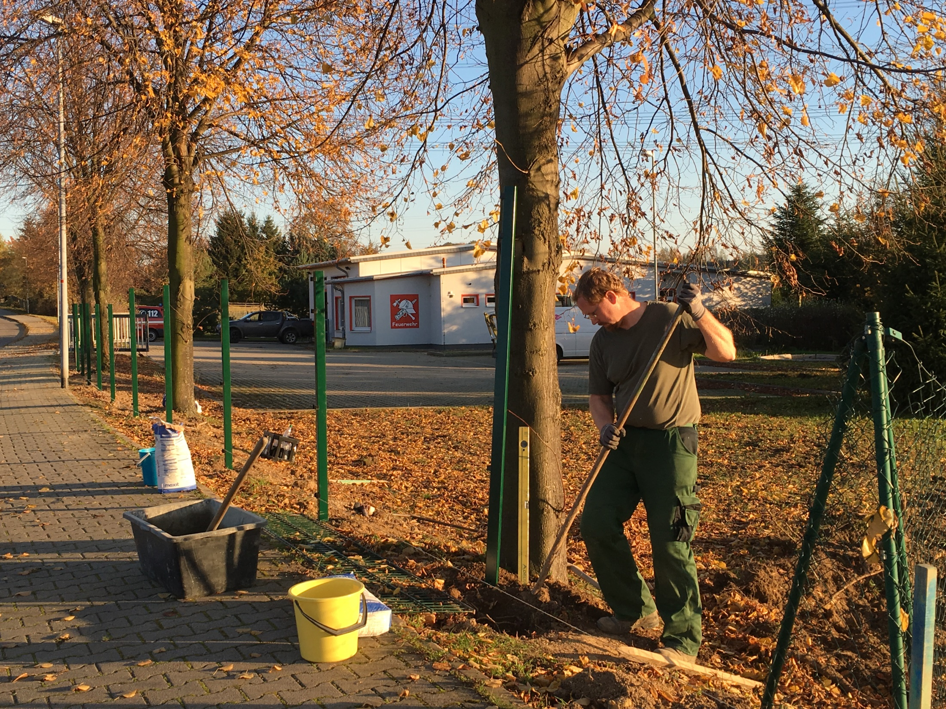
4. Haushalt
4.1 Ausstattung Gebäude, Anlagen
Erneuerung Zaun und Pflanzung Dornenhecke am FGH Seifersbach in Eigenleistung
4.2 Fahrzeuge
Schlauchwechsel Rettungssatz OF S-D-S
Grundüberholung Atemschutzgeräte OF Rossau
Wechsel Dichtungssatz u. Reparatur TS8, OF S-D-S
OBM Steve Mucha, Gemeindewehrleiter
Haushalt →

Slide 16
4. Haushalt
4.3 Sonstiges
Ersatzbeschaffung Motorkettensäge, OF Rossau
Digitalkamera für Einsatzdokumentation, OF Rossau
Beschaffung CAFS-Löscher, OF Greifendorf
Überarbeitung FW-Haltegurte
Budget Jugendfeuerwehr…
OBM Steve Mucha, Gemeindewehrleiter
ÖA →

Slide 17
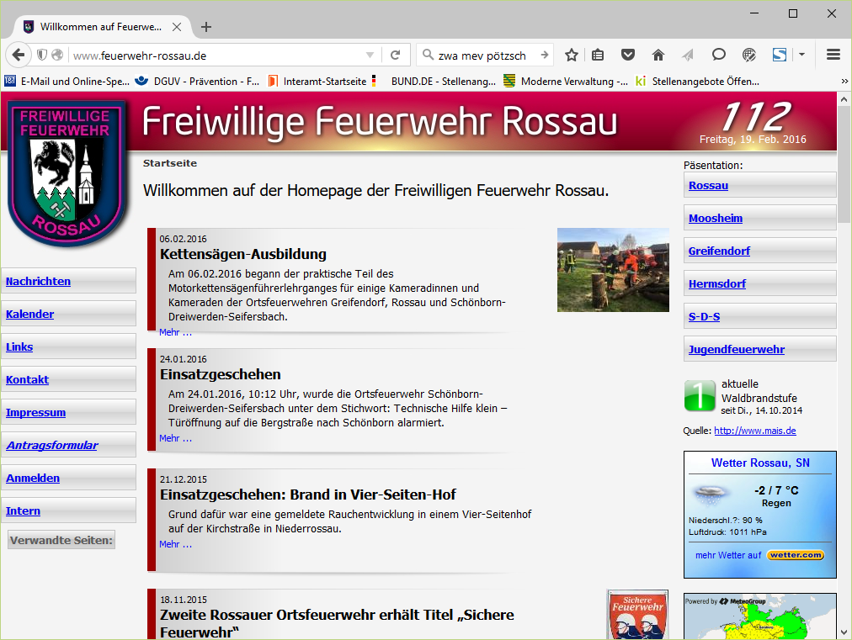
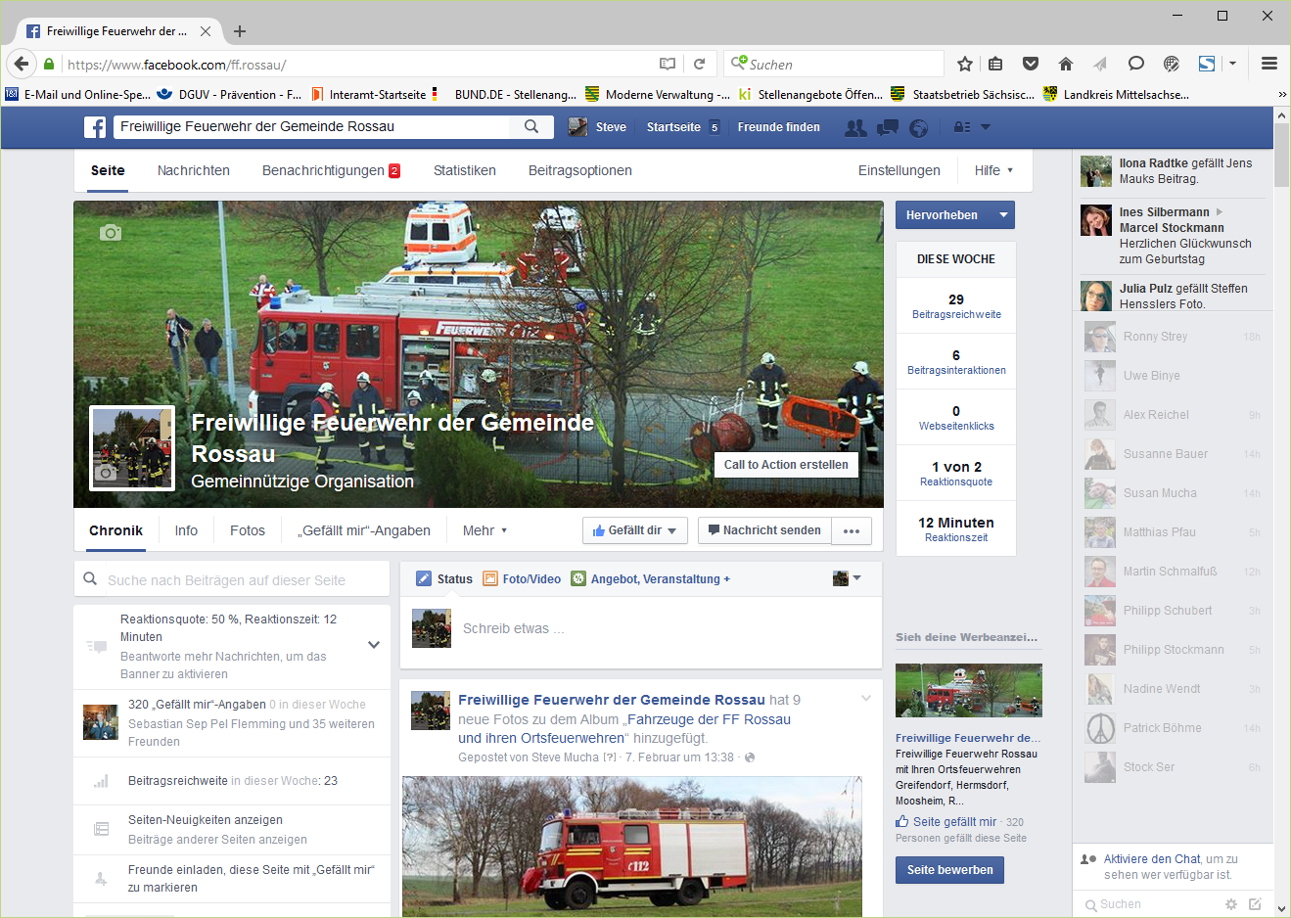
5. Öffentlichkeitsarbeit
Feste organisiert durch FW-Vereine
Facebook-Seite der Feuerwehr Rossau
Internetseite der Feuerwehr Rossau
Informationen für Interessierte
Passwortgeschützter Zugang für Mitglieder
Regelmäßige Artikel im Amtsblatt
Zuarbeiten für „Freie Presse“
OBM Steve Mucha, Gemeindewehrleiter
Sonstiges ->

Slide 18
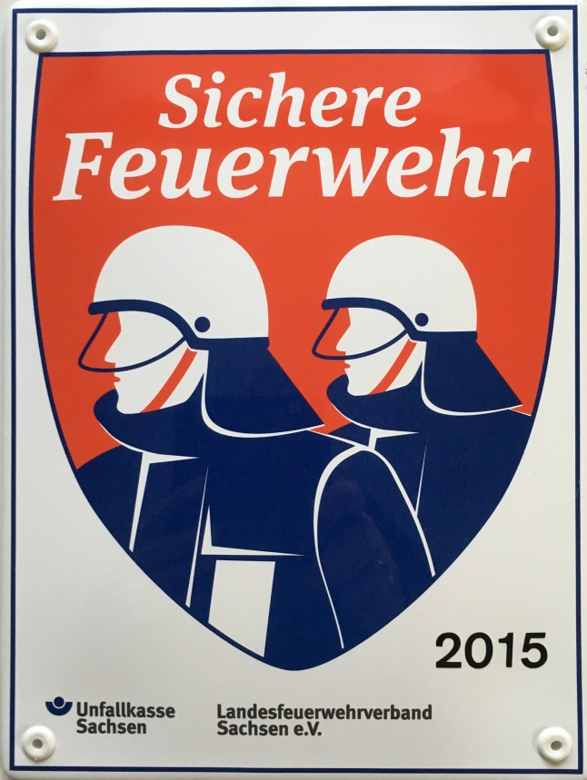
6. Sonstiges
6.1. Auszeichnung „Sichere Feuerwehr“
OBM Steve Mucha, Gemeindewehrleiter

Slide 19
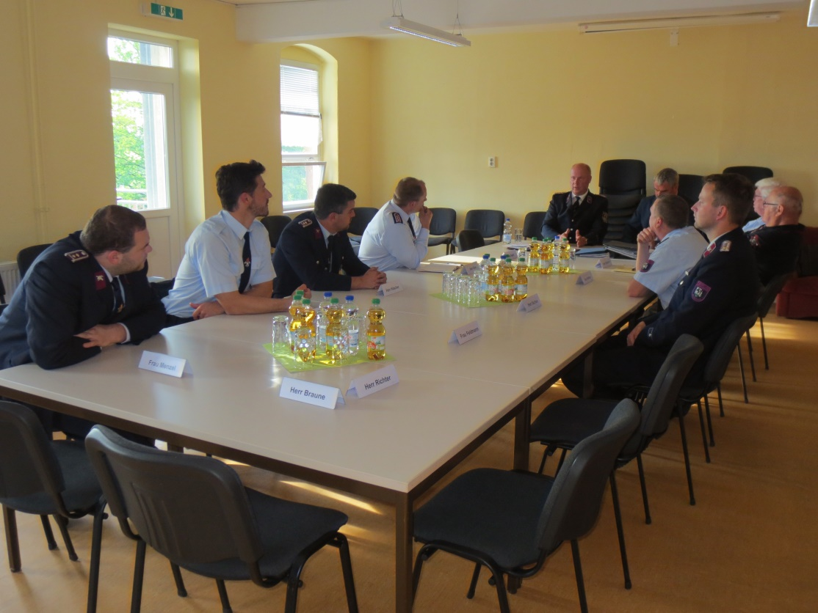
6. Sonstiges
6.2 Feuerwehrtag
Besuch des Kreisbrandmeisters am 18.05.2016
OBM Steve Mucha, Gemeindewehrleiter

Slide 20
6. Sonstiges
6.3 Fördermittel
Zuwendung Jugendfeuerwehr
Erhöhung Förderbetrag
6.4 Tauglichkeitsuntersuchungen
Massive Probleme mit IAS
Termine 20.2., 05.03. in Mittweida
12.03. und 19.03. in Chemnitz
OBM Steve Mucha, Gemeindewehrleiter

Slide 21
7. Ausblicke 2016
7.1 Ausbildungsziele
Ausbildungsstand weiter ausbauen
Dienstbeteiligung weiter erhöhen
Teilnahme an Lehrgängen auf Kreis- und Landesebene
Fortführung der Führungskräfteausbildung
Sonderausbildung
Brandursachenermittlung (07.04.2016)
Führungskräfte (13.04.2016, FGH Seifersbach)
Führungskräfte (14.09.2016, FGH Moosheim)
OBM Steve Mucha, Gemeindewehrleiter

Slide 22
7. Ausblicke 2016
7.2 Haushalt
Anhänger (OF Greifendorf)
Beamer + Leinwand (OF Rossau)
Reifen LF 16, (OF Rossau)
Fassadenanstrich (OF Moosheim)
Überholung FW-Haltegurte (OF Moosheim)
Druckbegrenzungsventil (Jugendfeuerwehr)
Diverse Ausrüstungsgegenstände
Budget Jugendfeuerwehr ...
7.3 Rücklagen
Für Beschaffung (H)LF 10 (OF S-D-S)
OBM Steve Mucha, Gemeindewehrleiter

Slide 23
7. Ausblicke 2016
7.4 Wahlen
Ortswehrleiterwahl OF Rossau, 12.04.2016
7.5 Termine
26.-28.8.2016 - 130 Jahre FF Rossau
Zum Schützenfest – 130 Jahre FF Seifersbach
OBM Steve Mucha, Gemeindewehrleiter

Slide 24
Jahreshauptversammlung
Freiwillige Feuerwehr Rossau
mit den Ortsfeuerwehren
Greifendorf, Hermsdorf, Moosheim, Rossau, Schönborn-Dreiwerden-Seifersbach
für das Jahr 2015
OBM Steve Mucha, Gemeindewehrleiter

